Slide 1
Stáž v rámci programu OP PPR,
Výzva 54 OAP,
Obchodní akademie Praha, s.r.o.,
CZ.07.4.68/0.0/0.0/19_071/0001945
Termín stáže: 30.05.2022- 03.06.2022
Účastníci: Diane Tvarohá a Lilit Tomková
Místo: The British College Benalmádena Spain

Slide 2
Škola stojí na vyvýšeném místě
Benalmádeny.
V současné době má přes 200 studentů.
Celkem 38 učeben tvoří Benalmádena International College. Škola má základní a střední školu.
Čísla studentů se skládají z více než 17 různých národností. Mnoho z těchto dětí umí mluvit několika jazyky, než dosáhnou vyšší školy. Práce s žáky s OMJ je denní záležitostí, škola je na tyto žáky velmi dobře připravená.

Slide 3
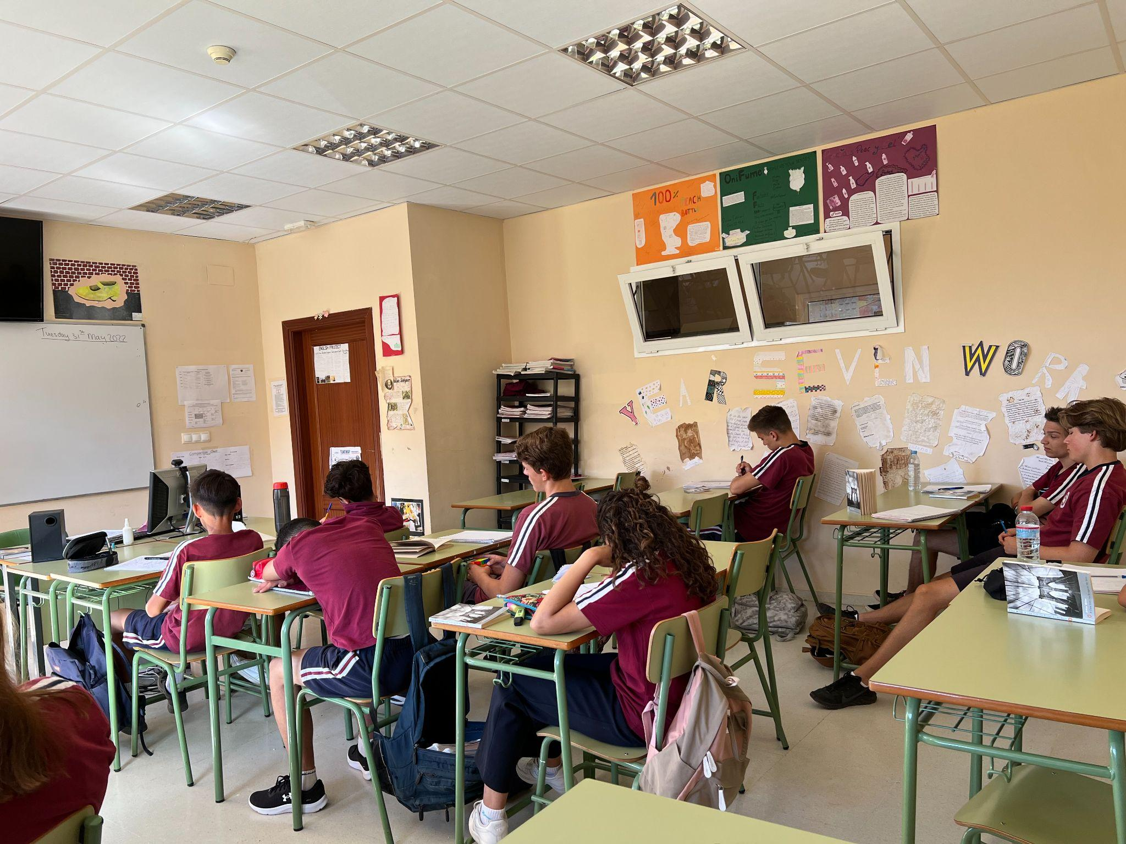
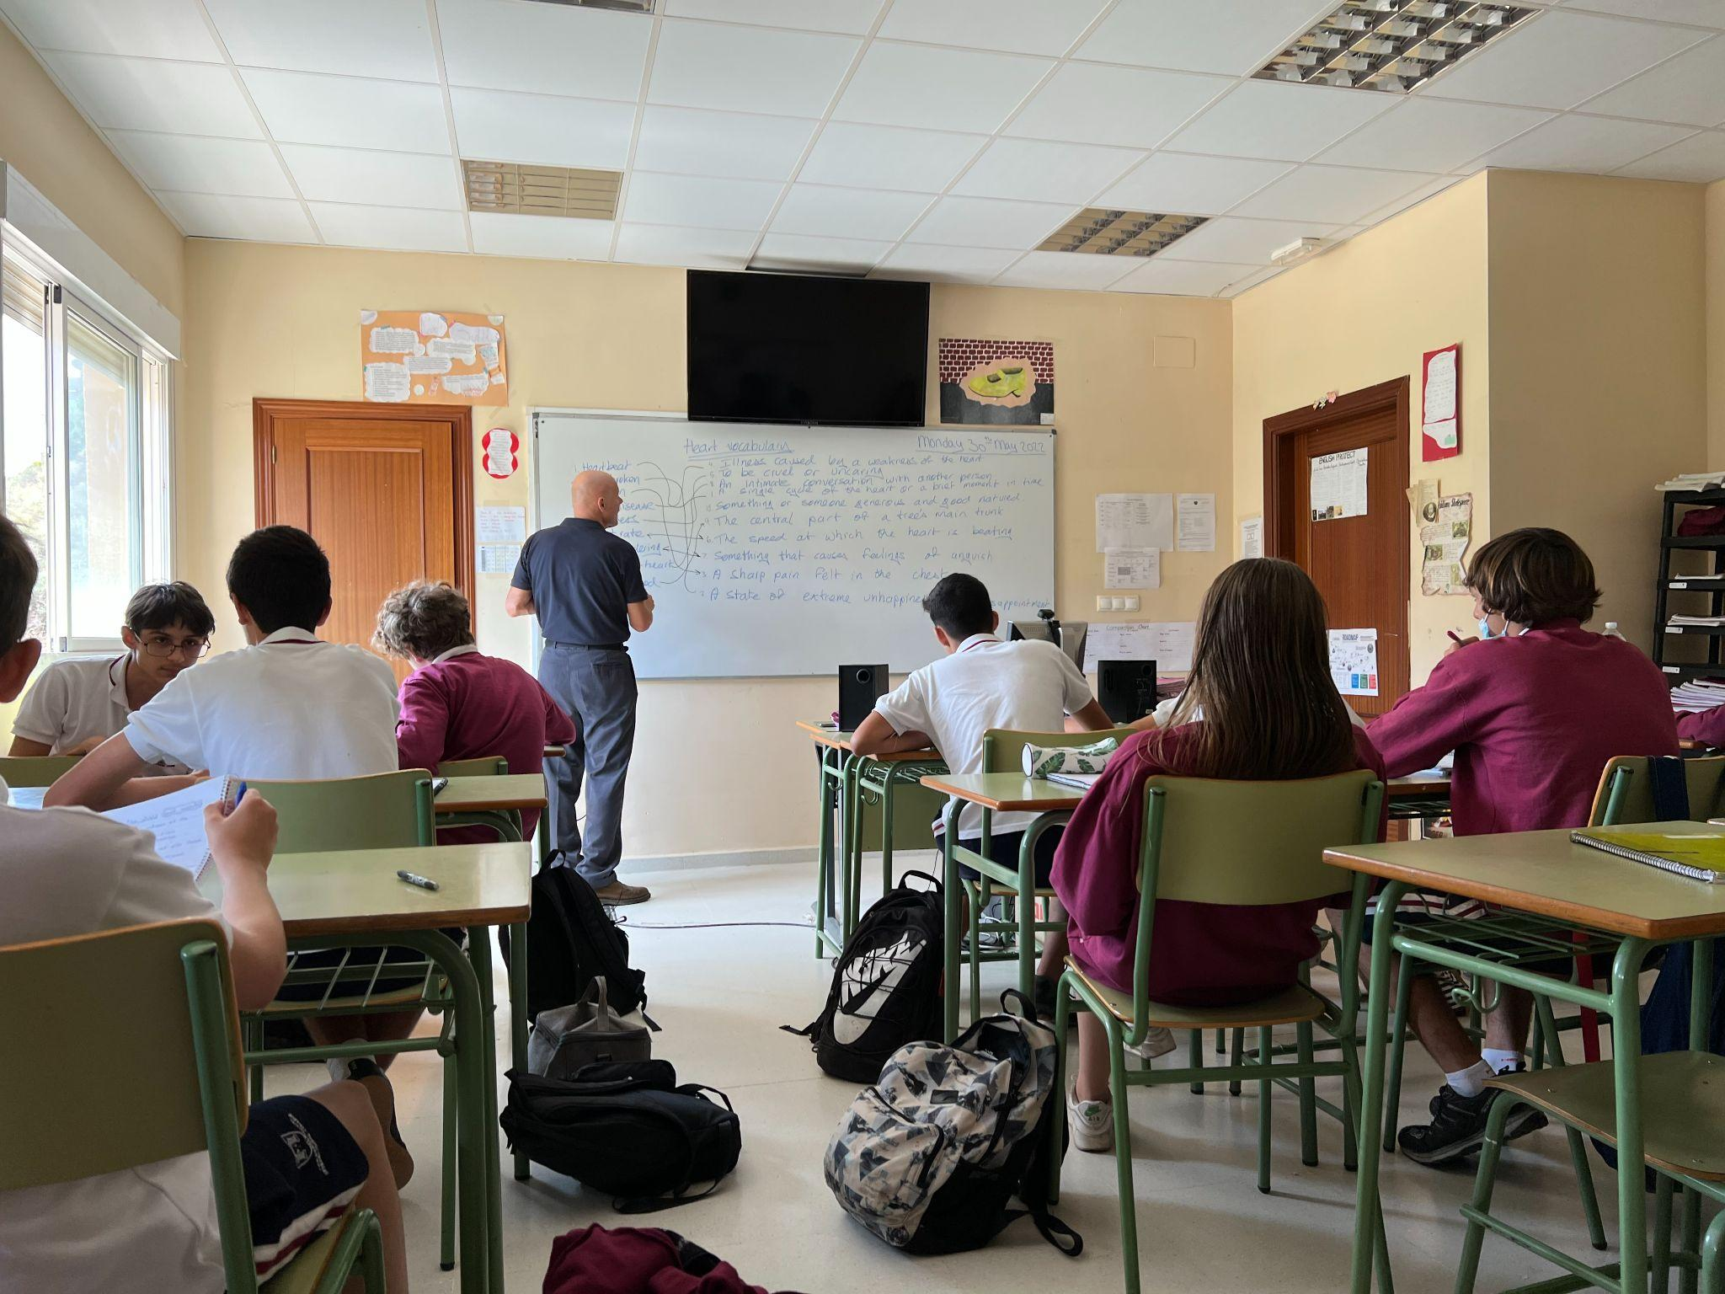
TŘÍDY
9. A 10.
Každá třída má max.15 studentů, což umožňuje osobní přístup žákům s OMJ.
Asistenti pedagoga umožňují žáky s OMJ lépe zapadnout do kolektivu, zvládat učivo, či se všestranně rozvíjet.
Každý učitel má svou učebnu, kam se chodí jednotlivé třídy (žáci).
Každá učebna je vybavena materiály daného předmětu, např. slovníky a knihy v angličtině v učebně angličtiny atd.
Na všech hodinách třídy byly homogenní, dynamický, výborně reagovali na učitele.

Slide 4
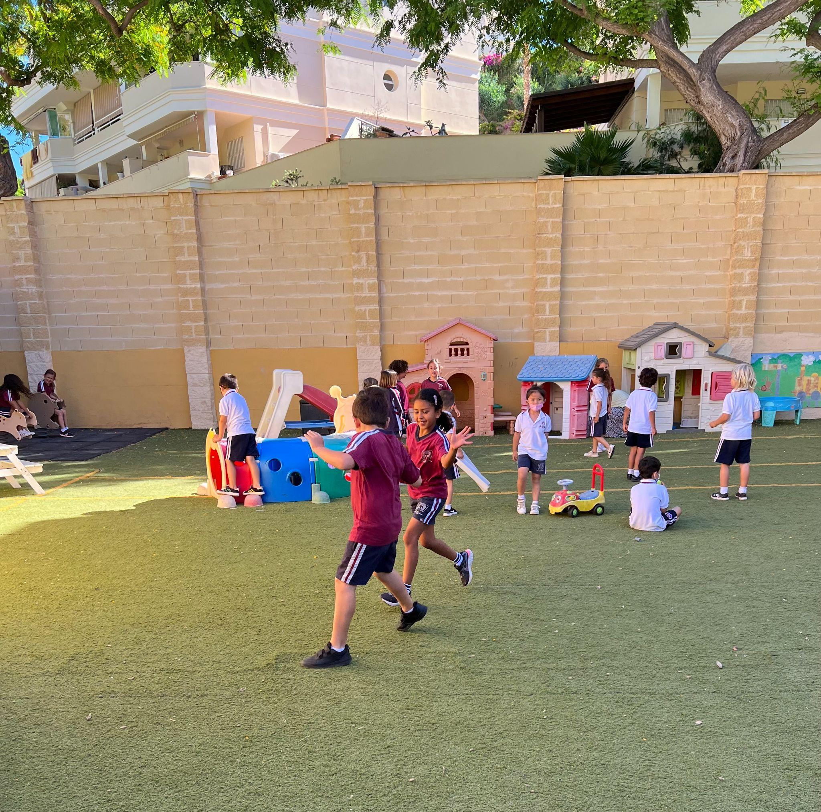
Žáci s OMJ
17 různých národností
pedagogický personál je multikulturní a multijazykový
doučovací programy angličtiny
volnočasové kluby
možnosti komunitního setkávání
pomoc asistenta pedagoga

Slide 5
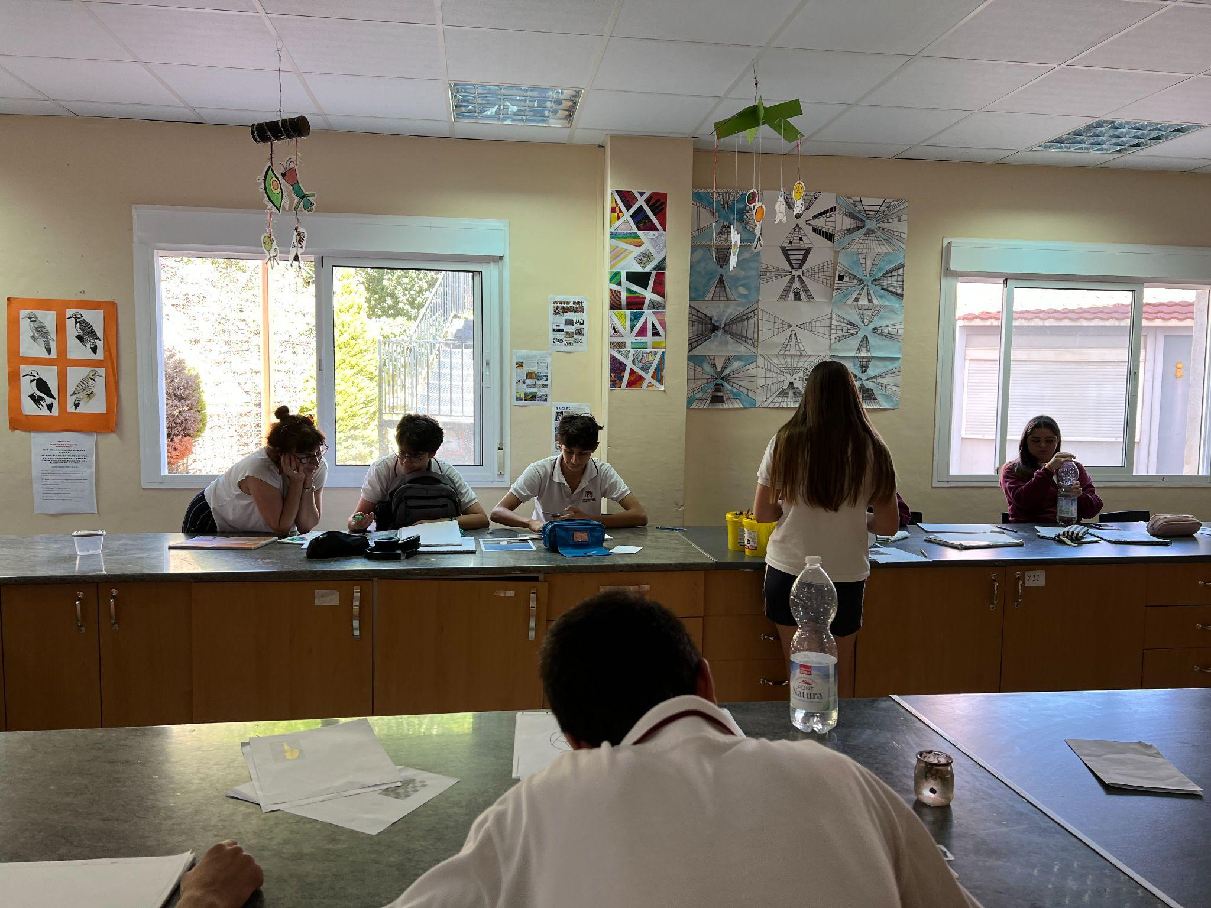
Práce s žáky s OMJ
pomoc asistenta pedagoga
překladový slovník
individuální zadání jednotlivých úkolů
důraz na zapojení při skupinové práci
speciální pracovní listy
samostatná práce při zadání jazykově obtížnějších úloh

Slide 6
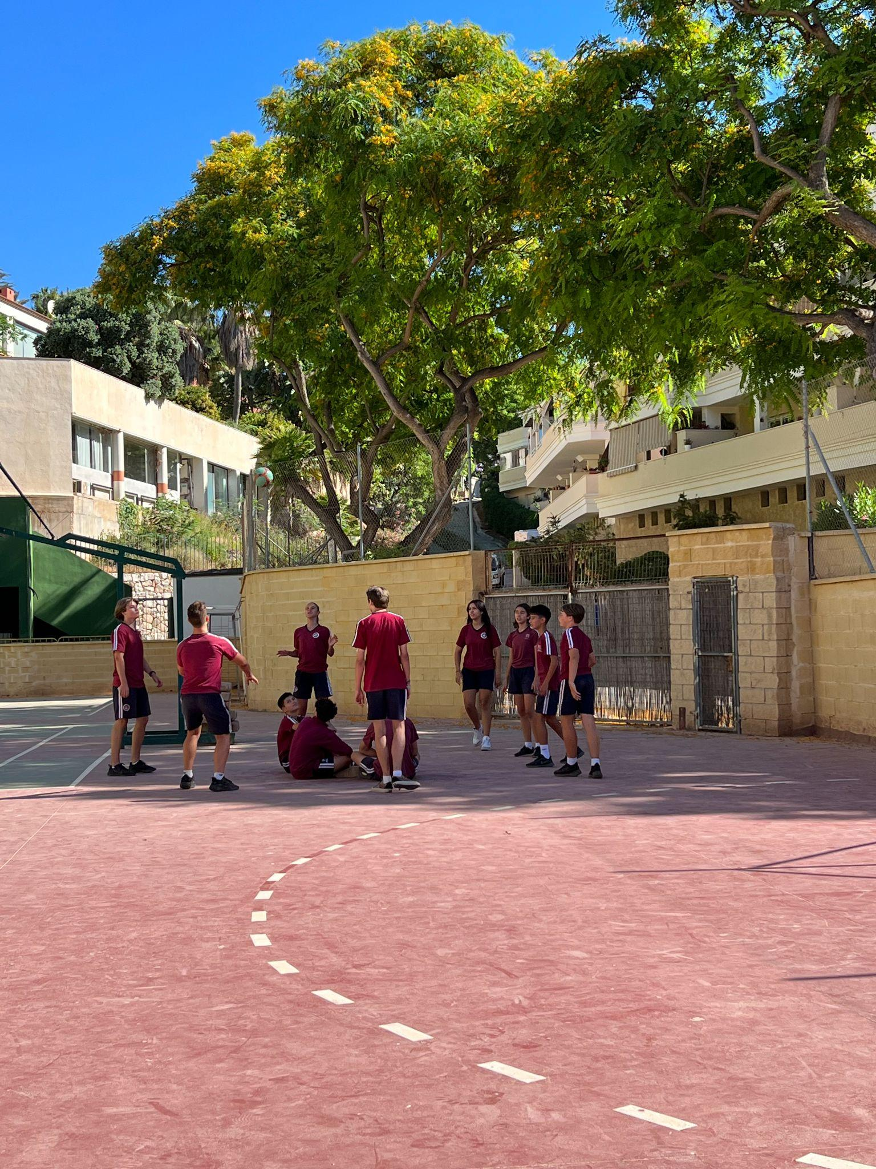
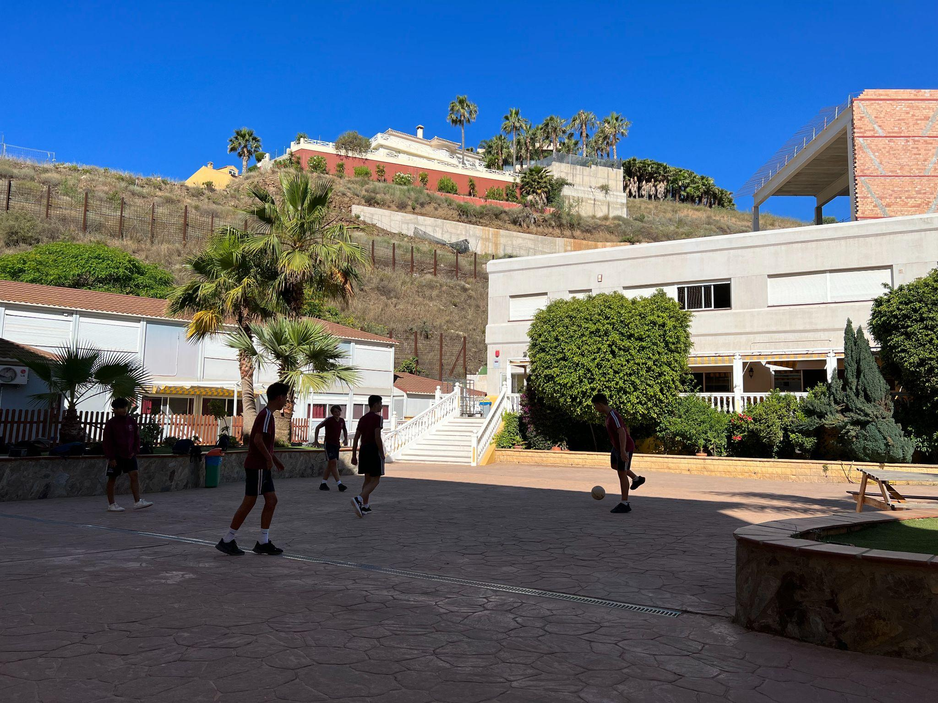
Školní
dvůr
Zde tráví děti velké přestávky. Díky velmi příznivému počasí v jižním Španělsku jsou děti venku celý rok.
Mají zde ještě dvě hřiště na basketbal a na fotbal, velmi dobré podmínky pro nenásilnou adaptaci žáků s OMJ.

Slide 7
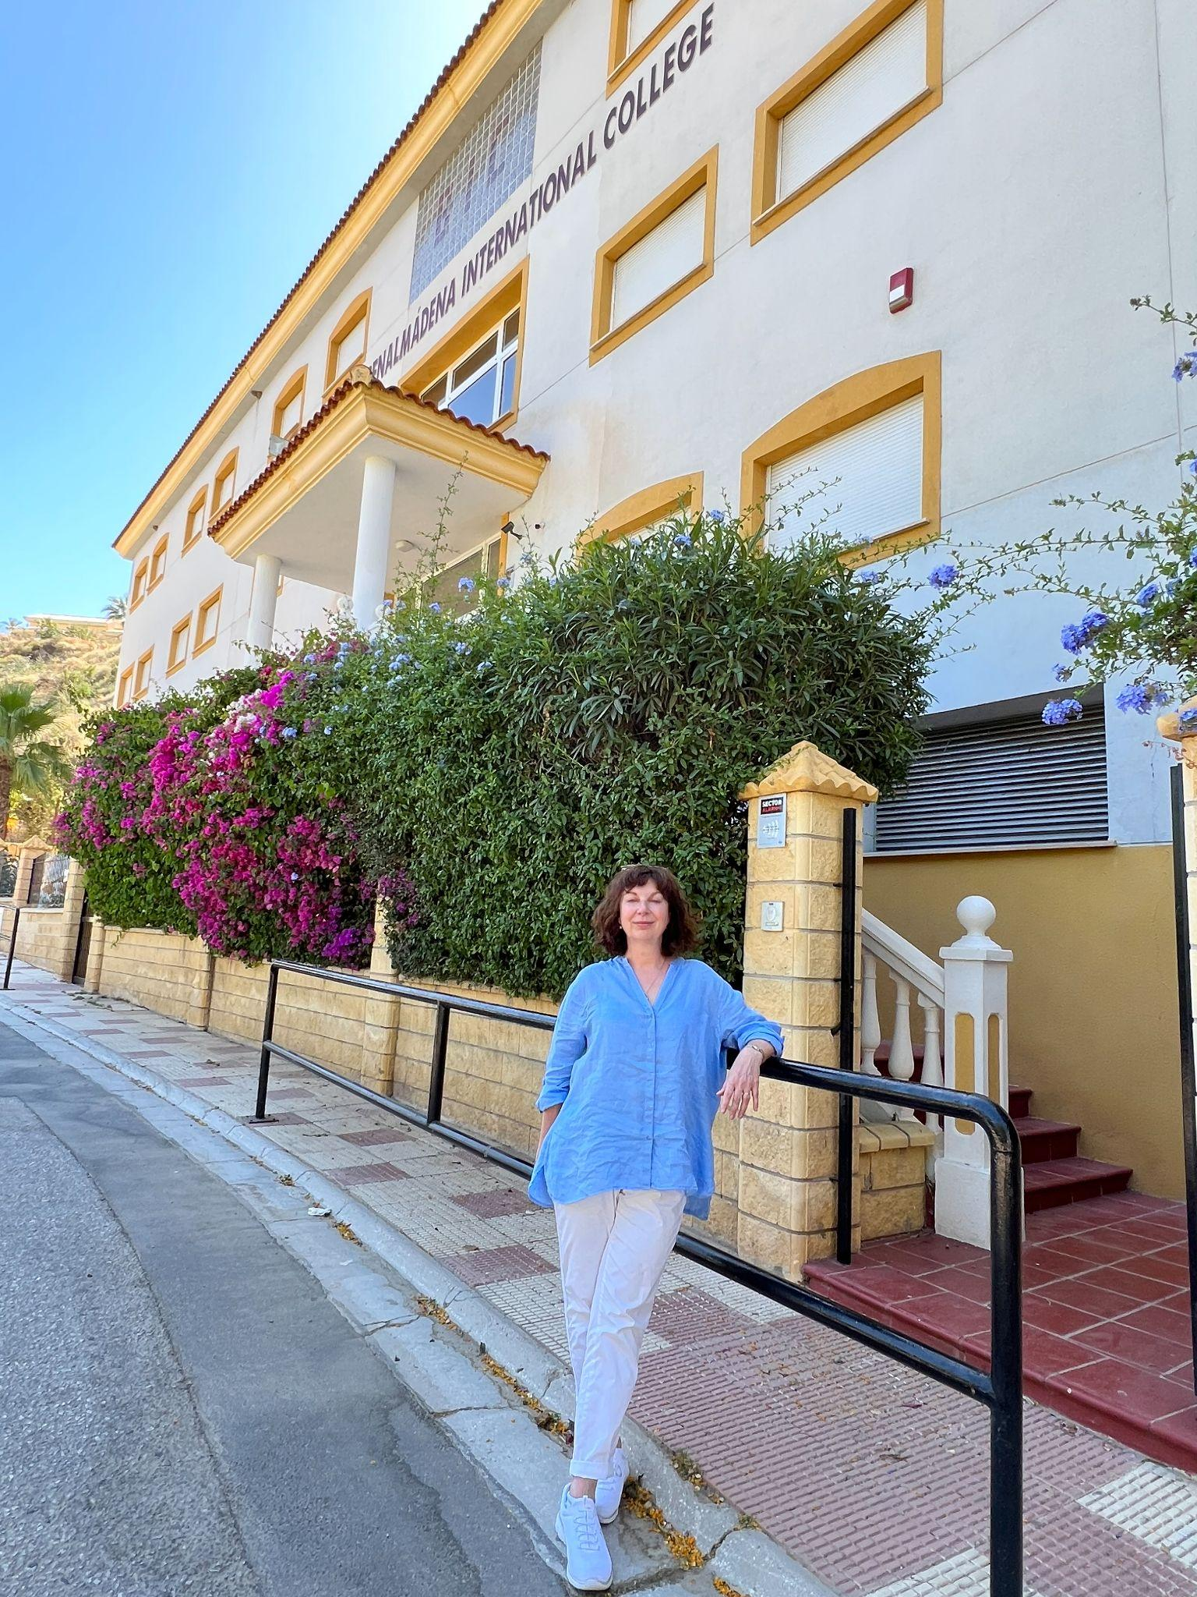
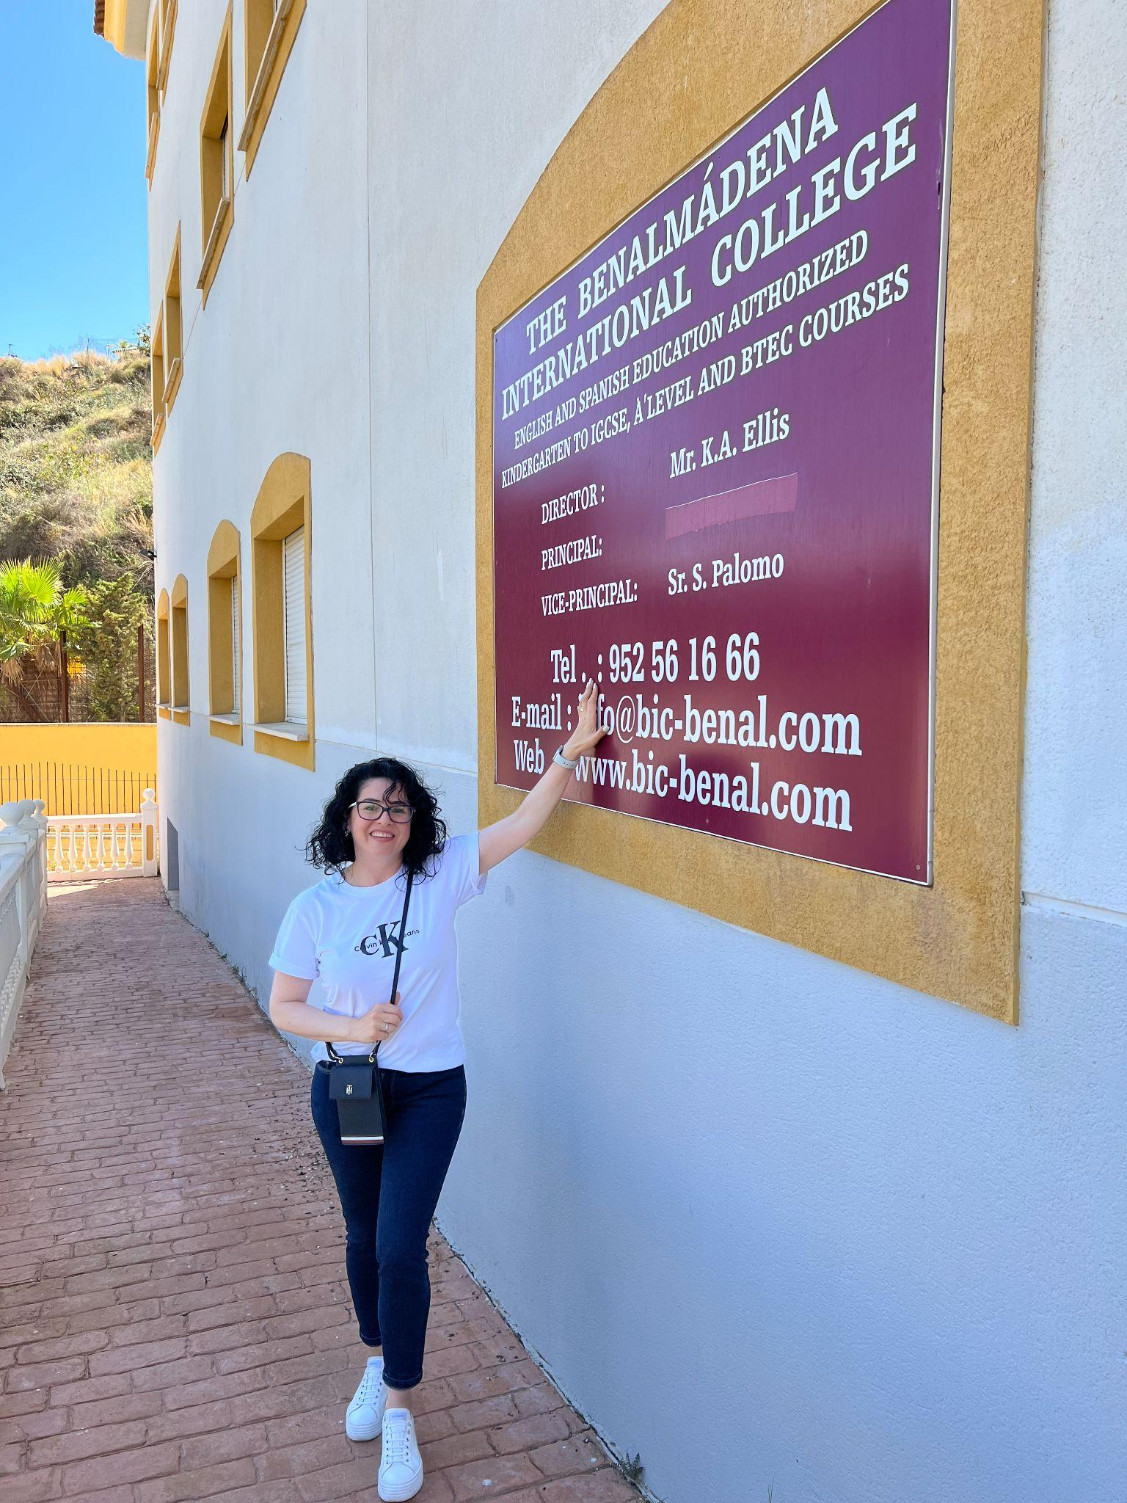
Děkujeme
Diane Tvarohá
Lilit Tomková

